Slide 1
ΟΔΟΝΤΙΑΤΡΙΚΗ ΑΝΑΙΣΘΗΣΙΑ
5^{ο} εξάμηνο 2012- 2013
Εξοπλισμός
Φροντιστηριακές Παραδόσεις και Εργαστήρια από την
Κλινική Στοματικής και Γναθοπροσωπικής Χειρουργικής
Διευθυντής: Καθηγητής Κ. Αλεξανδρίδης
Υπεύθυνη μαθήματος: Ν. Θεολόγη-Λυγιδάκη, Λέκτορας

Slide 2
Εξοπλισμός
Φύσιγγες με αναισθητικό διάλυμα
Σύριγγες
Βελόνες
Επιφανειακό αναισθητικό
Κάτοπτρο, Βαμβακολαβίδα, Ανιχνευτήρας

Slide 3
Φύσιγγες με αναισθητικό διάλυμα
Σήμερα το τοπικό αναισθητικό έρχεται έτοιμο σε φύσιγγες του 1.7 ή 1.8 ml.
Για την χρήση του χρησιμοποιείται η σύριγγα Carpule.
Η γυάλινη φύσιγγα έχει δύο ελαστικά πώματα, το ένα σταθερό και διαμορφωμένο για να υποδέχεται την βελόνη και το άλλο ευμετακίνητο ώστε με την πίεση του εμβόλου της Carpule να επιτυγχάνεται η έγχυση του αναισθητικού.

Slide 4
Το αναισθητικό διάλυμα περιέχει
Το τοπικό αναισθητικό.
Το αγγειοσυσπαστικό.
Το συντηρητικό του αγγειοσυσπαστικού.
Το χλωριούχο νάτριο (για να γίνει το διάλυμα ισότονο με τους ιστούς).
Το απεσταγμένο νερό (για την αραίωση και την αύξηση του όγκου του διαλύματος).
Παλαιότερα περιείχε και βακτηριοστατικό (σήμερα όχι γιατί συνδέεται με αλλεργικές αντιδράσεις).

Slide 5
Επάνω στην φύσιγγα αναγράφονται
Η εμπορική ονομασία.
Το είδος και η πυκνότητα του αναισθητικού διαλύματος (ανά ml ή επί τοις %).
Το είδος και η συγκέντρωση του αγγειοσυσπαστικού.
Η ημερομηνία λήξης.

Slide 6
Φύσιγγες με αναισθητικό διάλυμα
Οι φύσιγγες συσκευάζονται ανά 50 ή 100, σήμερα συνήθως σε μεταλλικά κουτιά, αλλά και σε χάρτινη συσκευασία.
Το περιεχόμενο είναι αποστειρωμένο.
Το στόμιο που δέχεται την βελόνη απολυμαίνεται με γάζα με οινόπνευμα.
Δεν εμβαπτίζουμε σε απολυμαντικό –αντισηπτικό τις φύσιγγες διότι αυτά μπορεί να περάσουν στο εσωτερικό και να μολύνουν το φάρμακο.

Slide 7
Πριν την χρήση της φύσιγγας ελέγχουμε
Την ημερομηνία λήξης
Την διαύγεια του διαλύματος
Την αλλαγή χρώματος του διαλύματος
Την ύπαρξη ρωγμής στο γυαλί της φύσιγγας
Την ύπαρξη φυσαλίδας στο αναισθητικό (δεν το χρησιμοποιούμε αν είναι > από 2mm σε διάμετρο)

Slide 9
Οι βελόνες για την Carpule
Είναι μιας χρήσεως, αποστειρωμένες σε ατομική πλαστική συσκευασία.
Όταν αφαιρεθεί το πλαστικό περίβλημα, η βελόνη έχει το επιστόμιο (μεταλλικό ή πλαστικό τμήμα), που την καθηλώνει βιδώνοντας στην σύριγγα και 2 άκρα: το ένα βυθίζεται στο στόμιο της φύσιγγας και το άλλο είναι ελεύθερο για την έγχυση του φαρμάκου στους ιστούς.
Η πλαστική συσκευασία ανοίγεται με τρόπο που να επιτρέπει την τοποθέτηση της βελόνας στην σύριγγα ενώ το ελεύθερο άκρο της παραμένει καλυμμένο με ασφάλεια μέχρι την χρήση του.
Υπάρχουν διαφορετικά μήκη και διαμετρήματα

Slide 13
Οι βελόνες για την Carpule
Το στέλεχος της βελόνας (το τμήμα που εισέρχεται στους ιστούς), ποικίλλει ως προς το μήκος, το πάχος και την εσωτερική διάμετρο του αυλού.
Ανάλογα με την τεχνική και το είδος αναισθησίας επιλέγεται το είδος της βελόνας.
Το μήκος από το επιστόμιο μέχρι την αιχμή κυμαίνεται από 10- 40 mm ενώ το τμήμα που εισέρχεται στην φύσιγγα είναι 16- 19 mm.
Το πάχος και την εσωτερική διάμετρος του αυλού ονομάζονται διαμετρήματα και αναφέρονται σε Gauge (G). Μεγαλύτερος αριθμός G → μικρότερη διάμετρος αυλού.

Slide 14
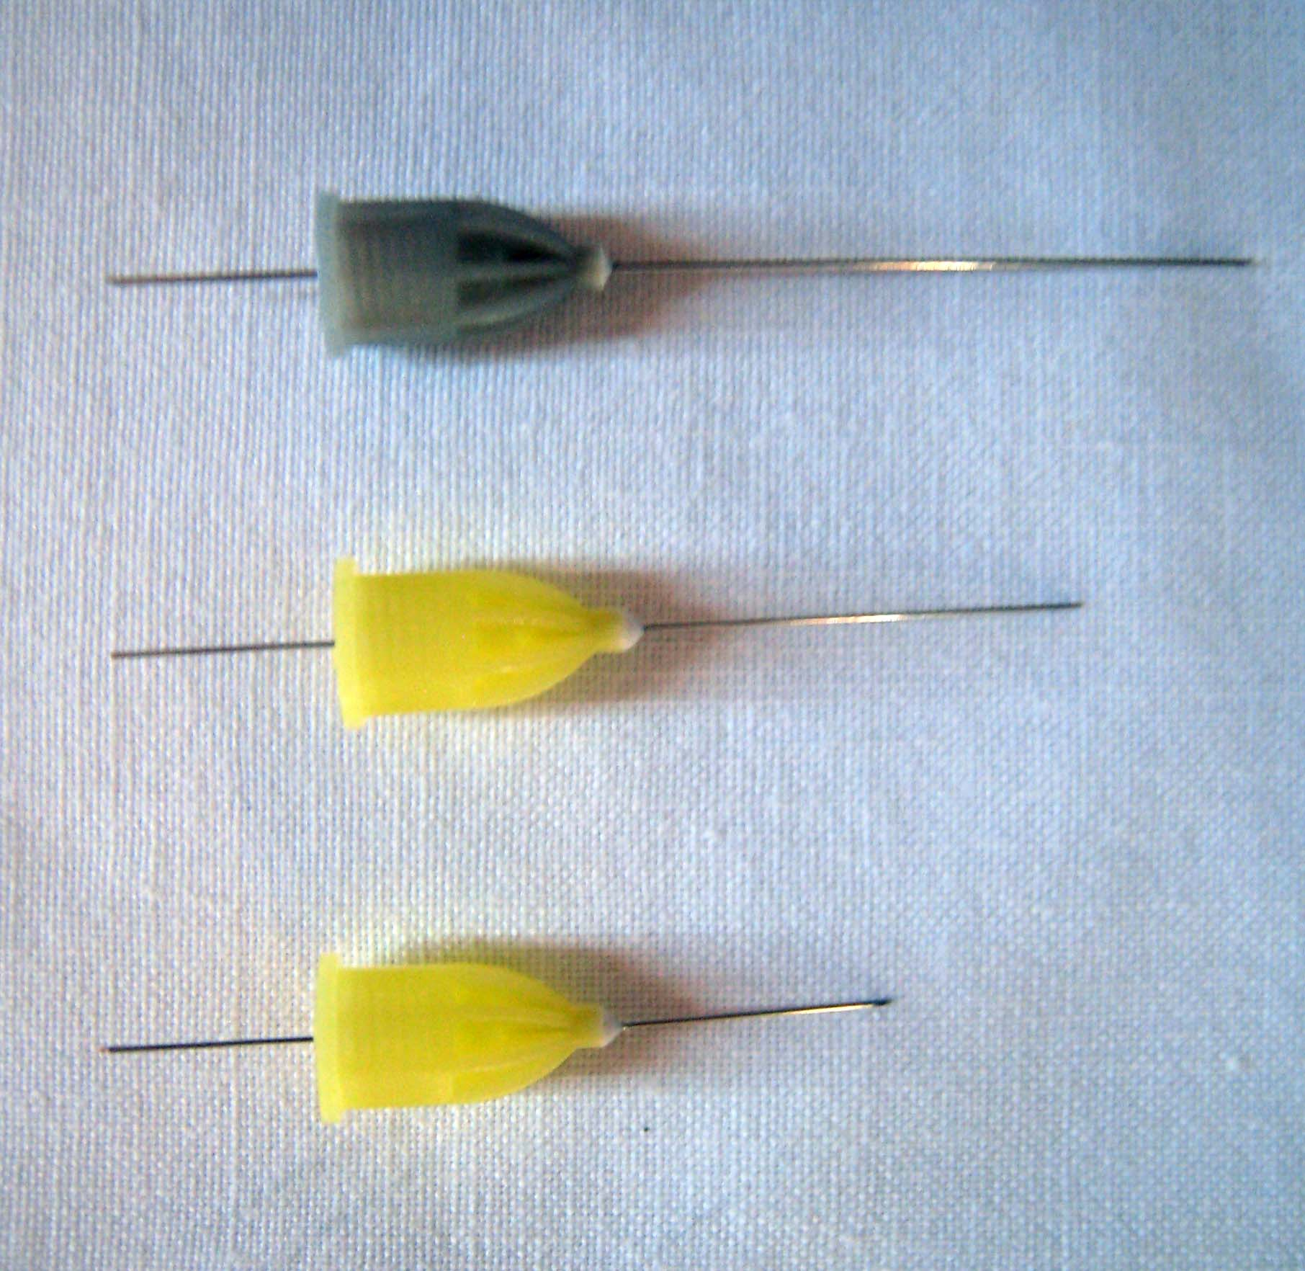

Slide 15
Οι βελόνες για την Carpule
Μήκος βελόνας (στέλεχος) | mm
Μεγάλο | 32- 40
Μεσαίο | 22
Μικρό | 10
Διαμέτρημα βελόνας σε G | Εξωτερική διάμετρος σε mm | Διάμετρος αυλού σε mm
25 | 0,05 | 0,025
27 | 0,04 | 0,02
30 | 0,03 | 0,015

Slide 16
Οι βελόνες για την Carpule
Ενδεικτικά για τις στελεχιαίες αναισθησίες καταλληλότερες είναι οι βελόνες μεγάλου μήκους, και συνήθως των 25G, ενώ για την εμπότιση οι μεσαίου μήκους και διαμετρήματος 27G.
Οι μικρού μήκους βελόνες των 30G χρησιμοποιούν-ται περισσότερο για ενδοσυνδεσμική αναισθησία και στην παιδοδοντιατρική.

Slide 17
Οι βελόνες για την Carpule
Το άκρο της βελόνας είναι λοξοτομημένο για να εισέρχεται εύκολα στους ιστούς.
Η λοξοτομή ποικίλλει
Η μεγάλη λοξοτομή έχει αυξημένο κίνδυνο τρώσης αγγείου και έγχυσης του αναισθητικού στην κυκλοφορία → προτιμότερη η βραχεία λοξοτομή.

Slide 18
Η σύριγγα Carpule
Η πιο συχνά χρησιμοποιούμενη σύριγγα στην Οδοντιατρική.
Μεταλλική, με ή χωρίς δυνατότητα να κάνει αναρρόφηση.
Αποστειρώνεται χωρίς πρόβλημα.
Αποτελείται από το στέλεχος, το έμβολο και το επιστόμιο.

Slide 19
Η σύριγγα Carpule
Το στέλεχος δέχεται την φύσιγγα του αναισθητικού.
Φέρει στο πρόσθιο άκρο του το επιστόμιο για την υποδοχή της βελόνας και στο άλλο άκρο ένα σύστημα με έλασμα και κοχλίες που συγκρατούν το έμβολο.
Το έμβολο μπορεί να κάνει παλινδρομικές κινήσεις χωρίς να διαχωρίζεται από το στέλεχος.
Το έμβολο στο ένα άκρο συνδέεται με το στέλεχος και στο άλλο άκρο έχει κατάλληλη υποδοχή (πτερύγια ή δακτύλιο) για τοποθέτηση των δακτύλων (δείκτη και αντίχειρα).

Slide 21
Η σύριγγα Carpule
Στο έμβολο, το πρόσθιο άκρο του έρχεται σε επαφή με το οπίσθιο πώμα της φύσιγγας και μπορεί να έχει α) επίπεδη επιφάνεια ή β) ένα άγκιστρο για να παρέχει την δυνατότητα αναρρόφησης.
Στο οπίσθιο άκρο του εμβόλου τοποθετείται ο αντί-χειρας για να ασκηθεί πίεση κατά την διενέργεια της αναισθησίας.

Slide 23
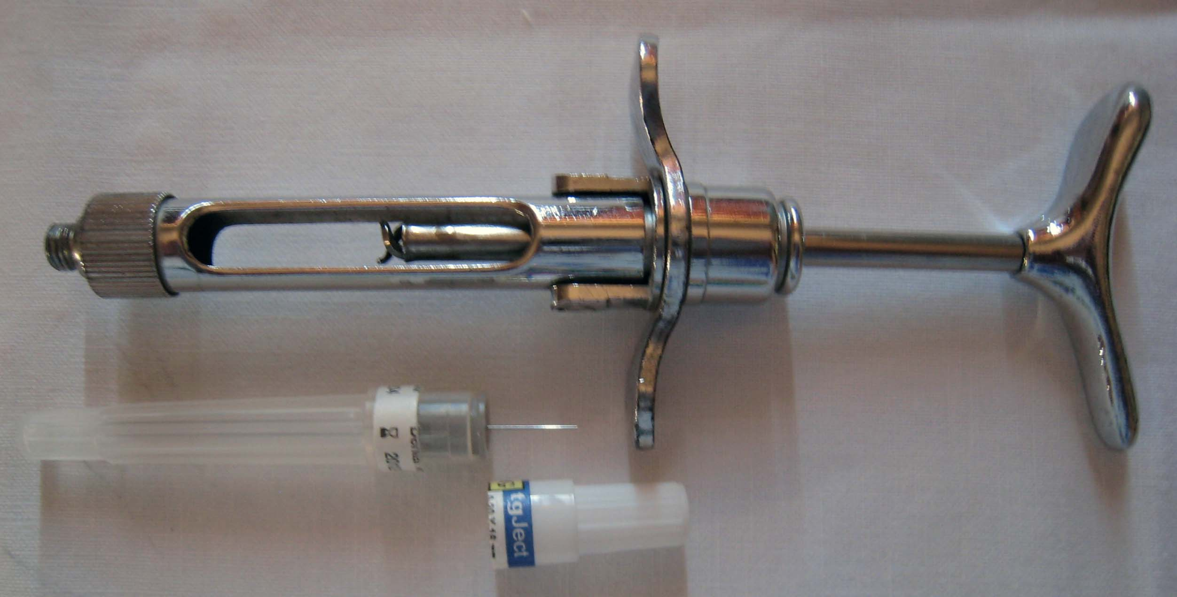
Η σύριγγα Carpule
Οπλισμός της σύριγγας

Slide 25
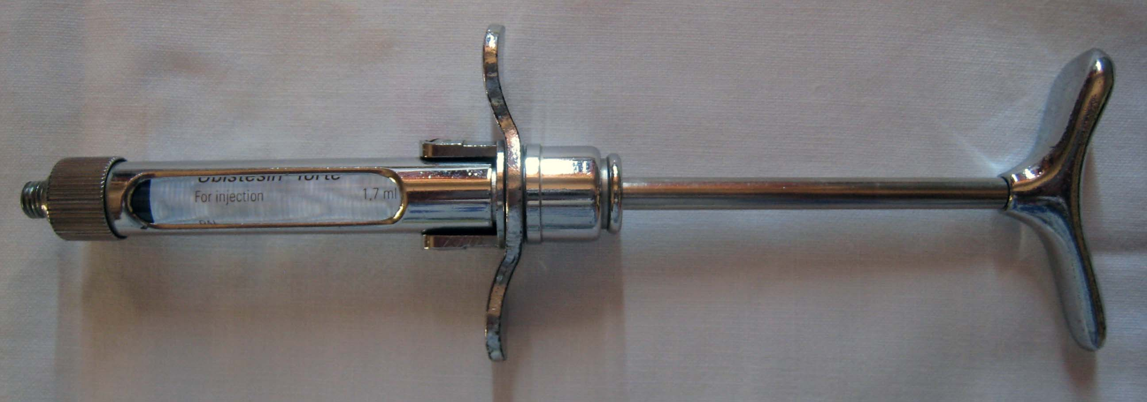
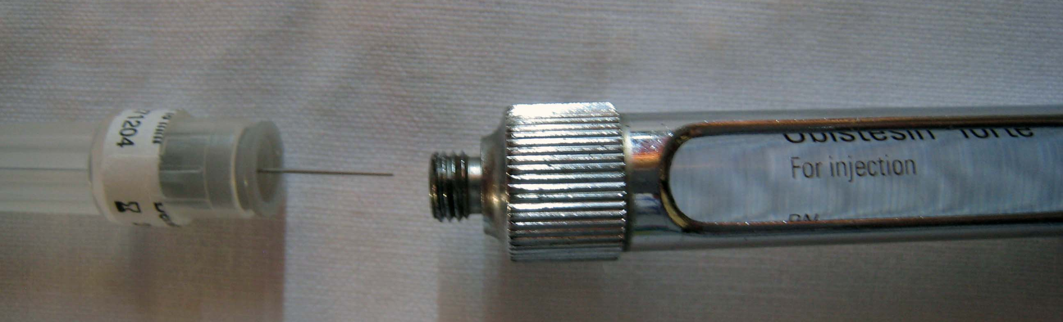

Slide 27
Οι άλλες σύριγγες
Η συνήθης σύριγγα μιας χρήσεως για ενδομυϊκή ή ενδοφλέβια χορήγηση φαρμάκου είναι η Luer

Slide 29
Οι άλλες σύριγγες
Για οδοντιατρική χρήση κυκλοφορούν επίσης:
Σύριγγες τύπου Carpule μιας χρήσεως
Σύριγγες τύπου Carpule με αυτόματη αναρρόφηση
Σύριγγες μιας χρήσεως με σύστημα αυτοπροστα-σίας του ιατρού (καλυμμένη βελόνη)
Ειδικές για ενδοσυνδεσμική έγχυση αναισθητικού (με μεγάλη πίεση)
Σύριγγες ψεκασμού (χωρίς βελόνα, ψεκασμός υπό πίεση)

Slide 30
